Slide 1
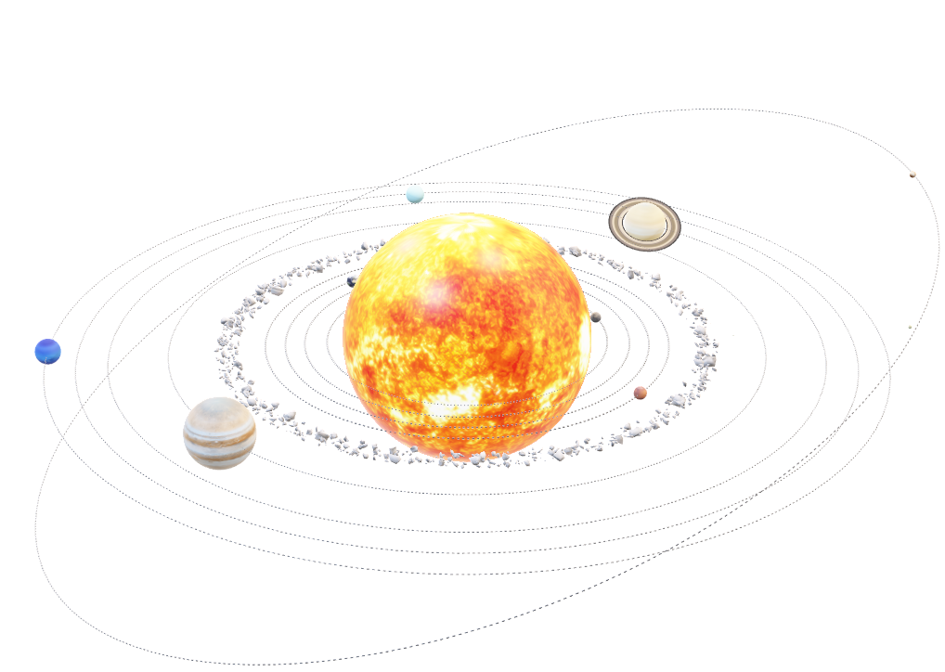
Stellarmap
Candidat : Mikael JUILLET
Chef de projet : Pascal BENZONANA
Experts : Ernesto MONTEMAYOR, Bertrand SAHLI

Slide 2
Sommaire
Projet et ses objectifs
Technologies
Animation des modèles
Objectifs atteints/non atteints
Améliorations futures
Mon ressenti
Questions

Slide 3
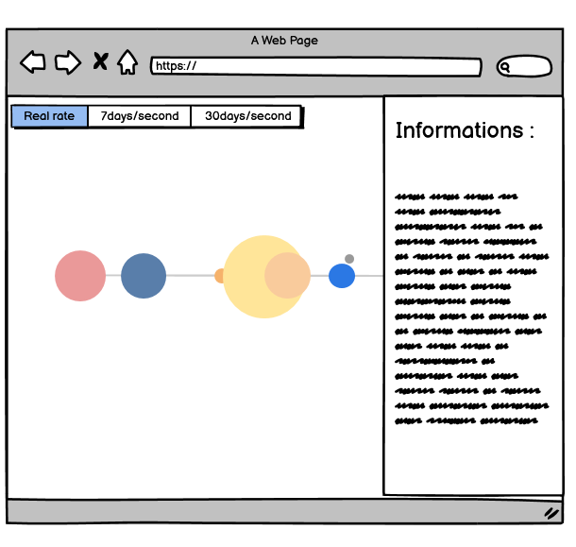
Le projet et ses objectifs
System solaire interactif
Affichage des planètes
Information des planètes
Changement des vitesses
Récupération des données via une API

Slide 4
Vision générale du projet
92 heures
Heures prévues
Analyse : 20%
Implémentation : 45%
Tests : 10%
Documentation : 25%
Gestion Agile
Icescrum

Slide 5


Les technologies
Vite
Vitest
Module bundler
Light weight
Hot module realoding
Communauté
Déjà utilisé
JavaScript Testing Framework
Alimenté par vite
Configuration dans vite
Simple
Notes:
Concurrence : Jest

Slide 6
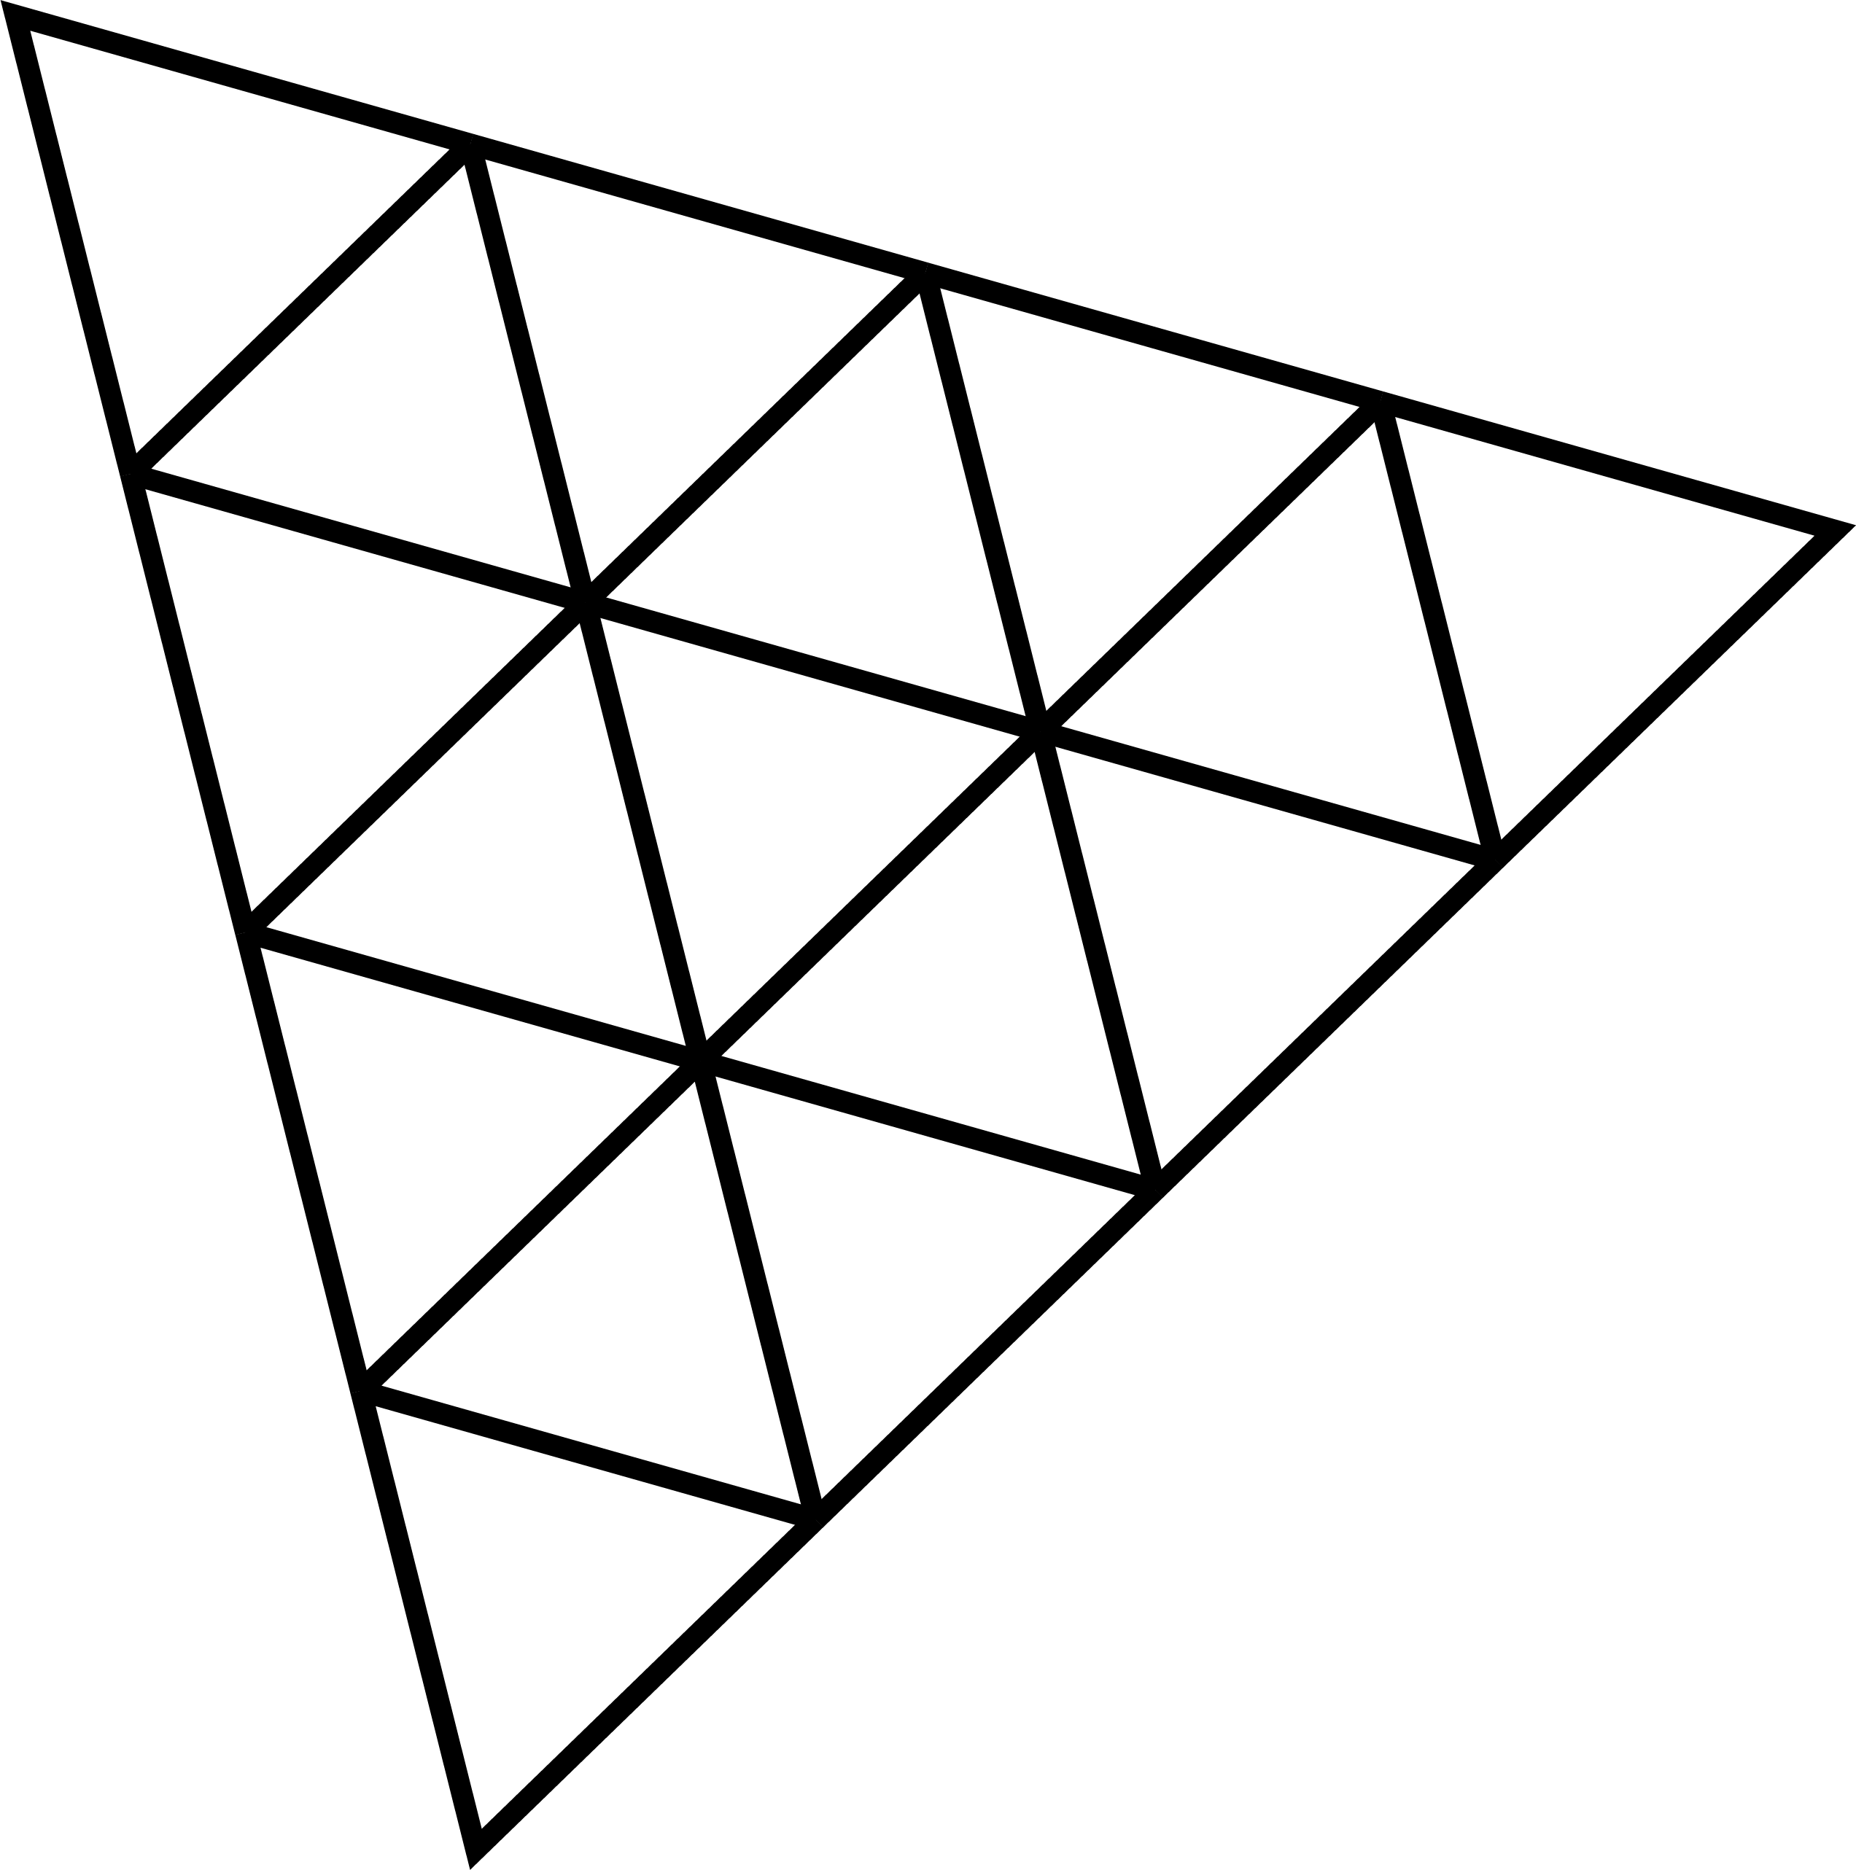
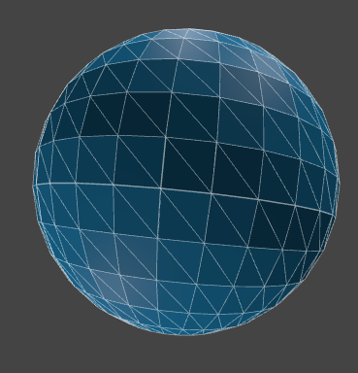
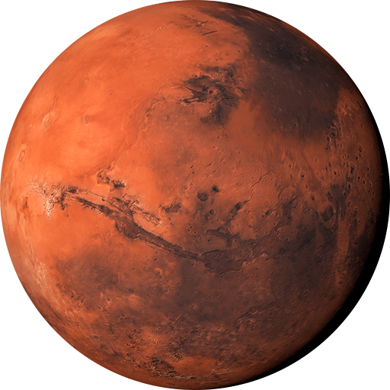

Les technologies Three.js
Scène
Scène
Camera
Renderer
Webgl
Notes:
Web Graphics Library (bibliothèque de graphismes pour le Web)
Traiter les graphiques sur un GPU

Slide 7

Animation des modèles Orbite
Point central de rotation
Vitesse = distance / temps
Distance = Diamètre x π
Temps = durée d’une orbite
Deltatime

Slide 8
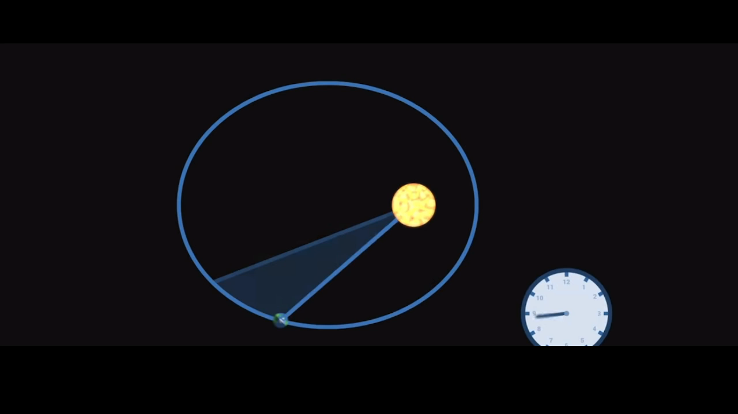
Animation des modèles Orbite
Orbite ovale
Vitesse adaptative
Périhélie (plus près)
Aphélie (plus loin)
Deltatime
Youtube : Les lois de Kepler, ScienceClic
Notes:
L'intervalle en secondes entre la dernière image et l'actuelle.

Slide 9
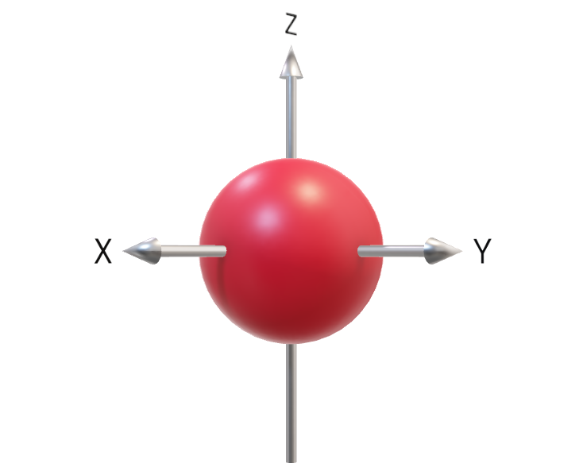
Animation des modèles Rotation
Deltatime

Slide 10
Objectifs atteints/non atteints
Atteints
Non atteints
Affichage des planètes
Navigation de l’utilisateur
Information des planètes
Vitesse de déplacement
Vitesse des orbites
Affichage mobile

Slide 11
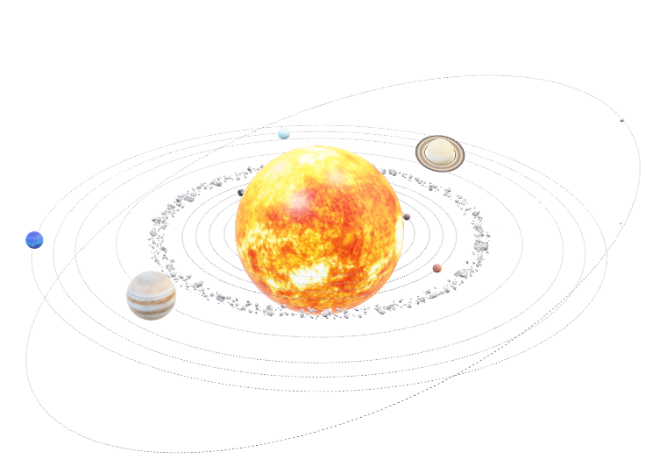
Améliorations futures
Mettre à jour le format mobile (~2h)
Changer l’orbite en ellipse (~10h)
Données horizon dynamique (~8h)
Ajout des lunes (~4h)
Information sur tous astres (~4h)
Ajout de tests de bout en bout (~6h)

Slide 12
Mon ressenti
Code évolutif et modulaire
Bonne gestion du temps
Fière du travail effectué
Nécessite amélioration de l’orthographe
Résolution de problèmes

Slide 13
Questions

